Slide 1









Handreiking Duurzame Toegankelijkheid in de informatieketen van de Omgevingswet
Projectteam
Ben de Jong | adviseur informatiemanagement (zelfstandig)
o.a. gemeente Utrecht en RUD Utrecht
Joost van Koutrik | provinciearchivaris / archiefinspecteur
Het Utrechts Archief
Presentatie voor
VNG-netwerk VTH en de Omgevingswet
15 januaro 2021

Slide 2
Omgevingswet komt eraan - maar hoe zit het met informatiebeheer?
Alle relevante (proces)informatie die volgt uit
de drie (interbestuurlijke) ketenprocessen van de Omgevingswet
vindbaar | beschikbaar | leesbaar | interpretabel | betrouwbaar blijft
gedurende de bewaartermijn die voor die informatie vastligt.
Wisselwerking tussen wat landelijk wordt beheerd in LV
en waar lokaal beheer voor moet worden ingezet,
via eigen processysteem/zaaksysteem/DMS/etc.

Slide 3
Omgevingswet komt eraan - maar hoe zit het met informatiebeheer?
Welke afspraken moeten
gemeenten | provincies | waterschappen | omgevingsdiensten veiligheidsregio’s | GGD’en
maken, om duurzaam informatiebeheer in te richten
in hun procesketens onder de Omgevingswet?
Hoe past dat op de verantwoordelijkheden
voor ieder bevoegd gezag binnen de ketens (dus ook VTH!),
in relatie tot de landelijke DSO-voorzieningen?

Slide 4
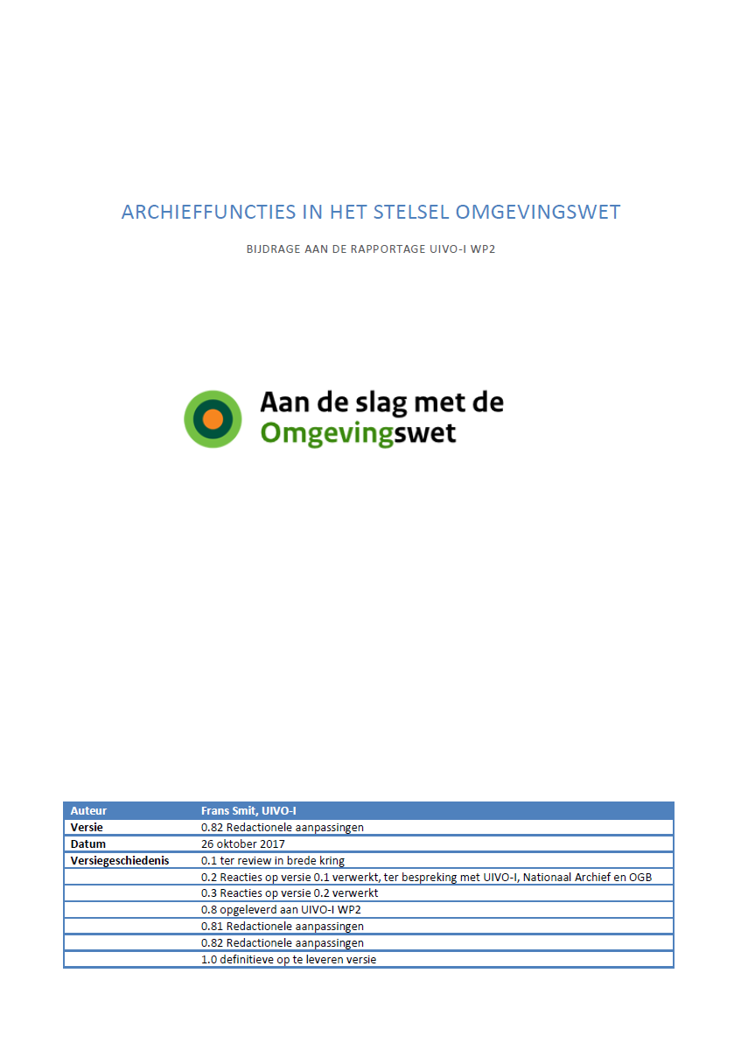
Achtergrond van de Handreiking
2017 UIVO-I rapport ‘Archieffuncties’
2018 PIKO en zorg vanuit VNG Adviescommissie Archieven
2019 plan project Handreiking van VNG, IPO en UvW
2020 uitvoering Handreiking

Slide 5
Inhoud
Hoe pakken we het aan en wat is de planning?
Wat zijn we landelijk al tegengekomen (in vogelvlucht)?
Wat komt er op hoofdlijnen in de Handreiking?
Waar raakt dit aan vergunningverlening, toezicht en handhaving?

Slide 6
Aanpak voor de Handreiking, huidige planning en corona-maatregelen
maart-september 2020
Bronnen programma Aan de Slag e.a., gesprekken met experts
Opzet Handreiking en checklist, vaststelling Stuurgroep
november 2020 - januari 2021
Schrijf- en reviewfase Handreiking en checklist
februari-maart 2021
Toetsen in Veldwerk Regio Utrecht (was augustus-november 2020)
eerste kwartaal 2021
Review door Klankbordgroep van de koepelorganisaties:
VNG, IPO, UvW, IFV, Omgevingsdienst NL, BRAIN, i.v.t. GGD-GHOR NL
Vaststelling Stuurgroep en communicatie

Slide 7
Veldwerk: aanpak, beperkingen en alternatieven
DSO

Slide 8
Hoe pakken we het aan en wat is de planning?
Wat zijn we landelijk al tegengekomen (in vogelvlucht)?
Wat komt er op hoofdlijnen in de Handreiking?
Waar raakt dit aan vergunningverlening, toezicht en handhaving?

Slide 9
Kaderstellend binnen DSO: waarom, wat, hoe, waarmee?
De uiteindelijke werking van het DSO inclusief DSO-LV is vastgelegd in de Visie 2024 – het ‘waarom’
De eisen aan de functionaliteit liggen vast in het
Globaal Programma van Eisen (GPvE) – het ‘wat’
Eisen aan de wijze waarop de eisen aan de functionaliteit en de verwerking en het gebruik van de content worden gerealiseerd liggen vast in de Doelarchitectuur (DA) – het ‘hoe’
Inzicht in de content die vanuit bronhouders beschikbaar moeten komen en een vertaling van de eisen aan die content vanuit wetgeving en de daarin geborgde standaarden. De specifieke invulling die nodig is om het DSO-LV functioneel te laten werken met deze content liggen vast in het Globaal Content Raamwerk (GCR) – het ‘waarmee’

Slide 10
Uitgangspunten Visie 2024
Toegankelijk in de tijd Uitgangspunt [C4]
Beschrijving: De gegevens via het DSO zijn toegankelijk voor later gebruik en controle. Verstrekte gegevens en informatieproducten ten behoeve van de uitvoeringsprocessen, zijn te allen tijde weer te achterhalen via het DSO. Op basis van audittrails is te zien door wie, met welke bedoeling gegevens zijn gewijzigd.
Archivering Uitgangspunt [C5]
Bij de gegevensvoorzieningen binnen het DSO, bij bevoegd gezagen en bij andere gegevensverstrekkers zal informatie duurzaam toegankelijk moeten zijn. Elk overheidsorgaan is op grond van de Archiefwet 1995 verplicht te zorgen voor de duurzame toegankelijkheid (incl. vernietiging) van de informatie die vanuit haar taken zijn ontvangen en gemaakt.
Tijdens de ontwikkeling van het stelsel wordt onderzocht welke voorzieningen daarvoor binnen het DSO ontwikkeld moeten worden.

Slide 11
Uitgangspunten Visie 2024
Het bepalen van de verantwoordelijkheid voor de duurzame toegankelijkheid van informatie in de samenwerkingsruimtes, het register en andere gegevensvoorzieningen in het DSO.
Het juridisch kader voor de archiefplicht bij mandateringen en overdracht van taken.
Het bepalen van risico’s die ontstaan als informatie niet of beperkt toegankelijk is.
Het behoud van authenticiteit bij versiebeheer, vooral wanneer meer versies van één informatieobject in verschillende omgevingen worden bewaard, bijvoorbeeld het origineel bij een zorgdrager en een afschrift in een register of gegevensvoorziening.
Het voorkomen dat hetzelfde object op meerdere plaatsen of nergens wordt gearchiveerd. Indien er afspraken gemaakt worden in de keten, kan in sommige gevallen een link naar een authentieke versie volstaan.
Vertaling van de algemene kwaliteitseisen van DUTO naar specifieke requirements voor het DSO.

Slide 12
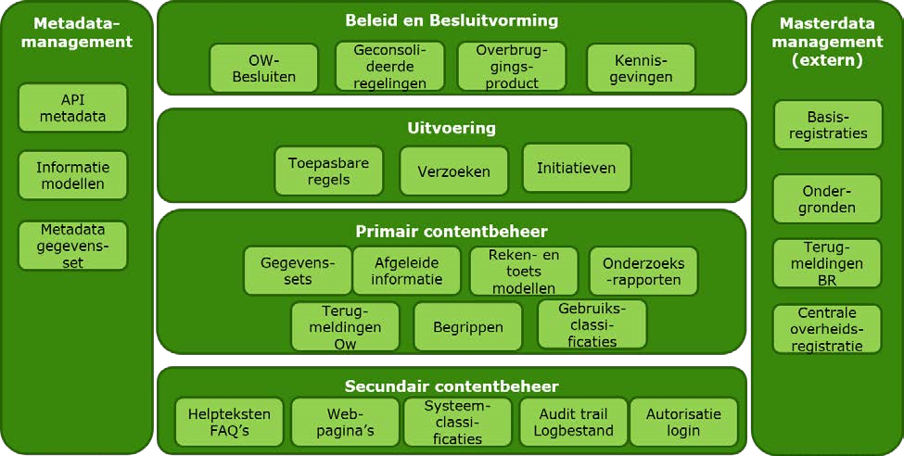
Globaal Content Raamwerk DSO (GCR, versie 1.0)

Slide 13
DUTO-scans Nationaal Archief en opvolging

Slide 14
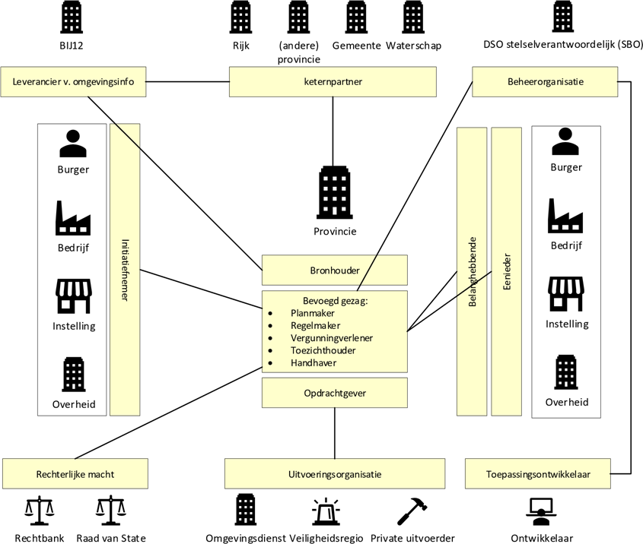
Veranderende rollen (voorbeeldplaatje provincies)

Slide 15
Wie is bevoegd voor wat?

Slide 16
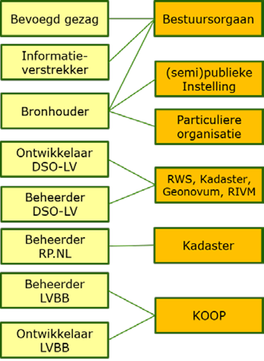
Rolverdeling in GCR 1.0 (vooral Bijlage F)

Slide 17
Maar ook in het DSO: ‘Behandeldienstconfiguraties’

Slide 18
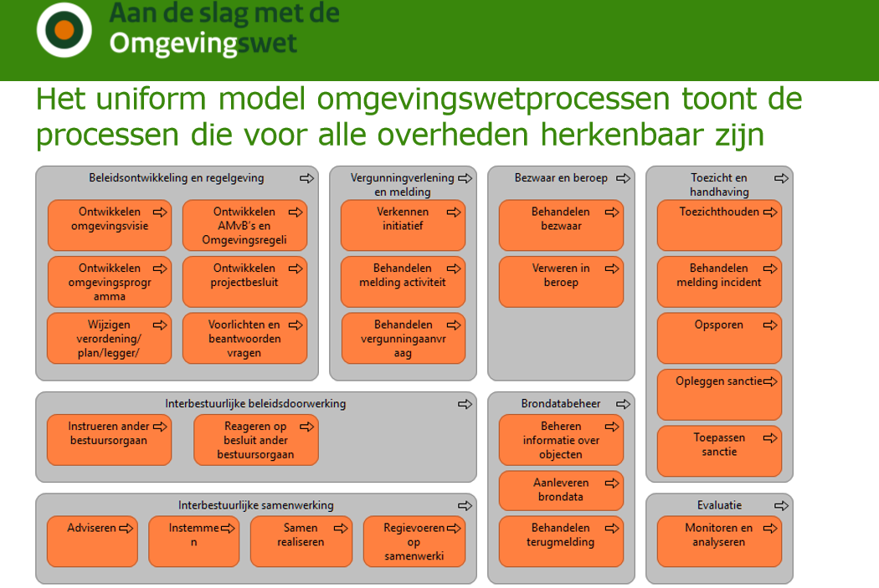
Interbestuurlijke processen, I-ZTC en PDC

Slide 19

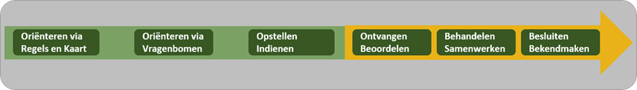
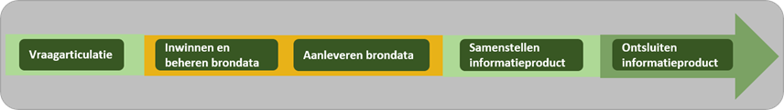
De ketenprocessen waaraan we DUTO verbinden
Van plan tot publicatie
Van idee tot afhandeling
Van vraag tot informatie

Slide 20
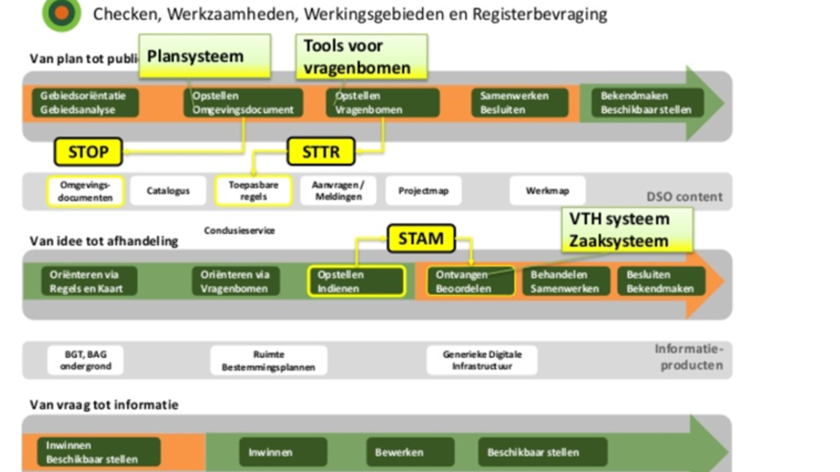
De ketenprocessen waaraan we DUTO verbinden

Slide 21
Metagegevens – API’s, standaarden en toepassingen

Slide 22
Achterliggende vraag: de ‘mapping’ op metadata-standaard MDTO (NA/VNG/BZK)

Slide 23
Tijdreizen en relatie met duurzame toegankelijkheid
“Het realtime oproepen van toestanden in een verzameling van gegevens op een specifiek tijdstip, in het heden, het verleden en de toekomst.”
Landelijke Voorziening Bekendmakingen en Beschikbaar stellen
Officiële publicaties en geldende regelingen)
DSO-LV
Ozon, Toepasbare regels, Viewer regels en kaart, Stelselcatalogus
Informatieproducten
Overbruggingsproduct
GDI-voorzieningen
Centraal OIN-register, Ambtsgrenzenservice

Slide 24
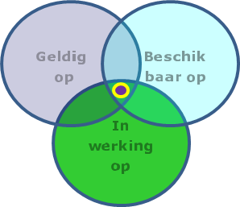
Tijdreizen: begrippen
Beschikbaar op een tijdstip waarop geldt dat de teruggegeven gegevens beschikbaar waren via diezelfde interface.
Geldig op een tijdstip waarop de teruggegeven gegevens in de werkelijkheid geldig zijn.
In werking getreden op een tijdstip waarop een besluit (of delen daarvan), dan wel de daarvan afgeleide gegevens (zoals de definitie van een begrip) juridische werking krijgt.

Slide 25
Tijdreizen: uitgangspunten en verhouding Log/Audittrail
Uitgangspunten:
Tijdreizen is grotendeels geregeld in het DSO.
Het bijhouden van de aanvullende eigen proces(zaakdossier) is een taak van het BG.
Dus “Tijdreizen is niet archiveren”…
Tijdreizen wordt niet gebruikt voor de verantwoording van wie, wat en wanneer in een gegevensverzameling wijzigt.
Van toevoegingen, wijzigingen en verwijderingen van gegevens wordt naast het vastleggen van de historie van deze mutaties,
tevens een separate log/audittrail bijgehouden.

Slide 26
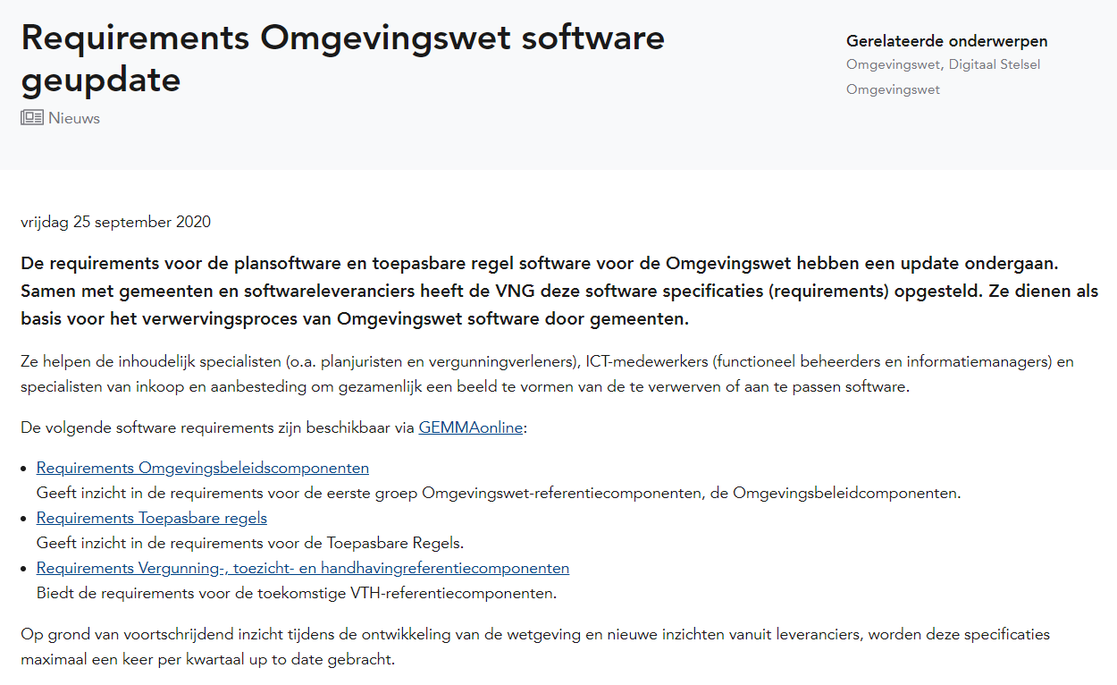
Software-requirements en duurzame toegankelijkheid

Slide 27
Voorbeeld requirements VTH: VTH097 en VTH098 (beide ‘must haves’)
VTH097 Kunnen ontvangen van het kopie-triggerbericht uit DSO-LV
Als Verzoeken door een andere (uitvoerende) organisatie dan het verantwoordelijke Bevoegd Gezag worden uitgevoerd, dan gaat het originele triggerbericht naar die betreffende (uitvoerende) organisatie. Daarbij wordt er een kopie-triggerbericht naar het Bevoegd Gezag gestuurd. De VTH software moet dit kopie-triggerbericht kunnen ontvangen.
VTH098 Kunnen verwijderen van een Verzoek uit de werkmap van het DSO-LV
Als het Verzoek volledig is afgehandeld, kan het Bevoegd Gezag de werkmap verwijderen in de DSO-LV. Dit verwijderen staat los van het verzoek in MijnOmgevingsloket van de indiener. Die staat nog in de zogenoemde Projectmap.

Slide 28
Hoe pakken we het aan en wat is de planning?
Wat zijn we landelijk al tegengekomen (in vogelvlucht)?
Wat komt er op hoofdlijnen in de Handreiking?
Waar raakt dit aan vergunningverlening, toezicht en handhaving?

Slide 29
Handreiking en Checklist: ontwerp-indeling en ‘archiving by design’
Onderwerpen
Interbestuurlijke afspraken
Procesafhandeling
Versiebeheer en ‘tijdreizen’
Interbestuurlijke standaarden (metagegevens)
Waardering en selectie (bewaartermijnen)
Vindbaarheid, uitwisselbaarheid en openbaarheid
(Open) standaarden
Toegang en beveiliging
DUTO-eisen programmatuur
Wat betekent dit voor…
provincies?
gemeenten?
waterschappen?
veiligheidsregio’s?
omgevingsdiensten?
GGD’en?
archiefdiensten?

Slide 30
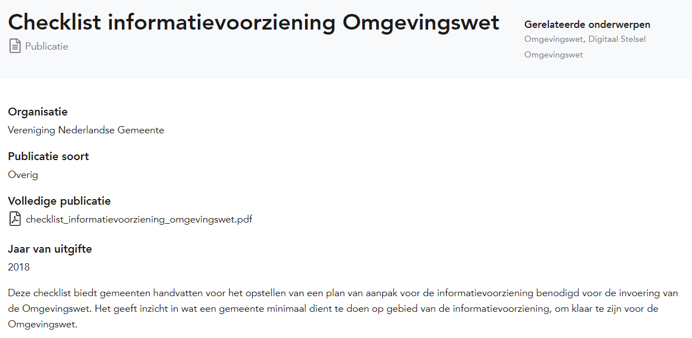
Checklist o.b.v. VNG-checklist Informatievoorziening

Slide 31
Checklist o.b.v. VNG-checklist Informatievoorziening

Slide 32
Voorbeeld checklist voor interbestuurlijke standaarden
B4: INTERBESTUURLIJKE STANDAARDEN (METAGEGEVENS)
TODO | Op te leveren document | W/M/K | Link / Meer informatie | Status (*) | Opmerkingen
Toepassen van de interbestuurlijke standaarden in de eigen applicaties: Interbestuurlijk processenmodel Interbestuurlijke Zaaktypencatalogus Interbestuurlijk Producten- en dienstencatalogus | Toetsrapport i.v.m. toepassing | M | UIVO-I (uitwerking informatievoorziening omgevingswet - interbestuurlijk) heeft een processenmodel opgeleverd waarin de aan de omgevingswet gerelateerde bedrijfsprocessen tot op deelprocesniveau zijn uitgewerkt. Idem voor de zaaktypencatalogus en de producten- en dienstencatalogus.
Topassen van de standaard MDTO: ‘Metagegevens Duurzaam Toegankelijke Overheidsinformatie’ door een ‘mapping’ te maken op het API’-Register. | Toetsrapport | K | API - Register MDTO #Zie de voorbeelduitwerking Regio Utrecht

Slide 33
Hoe pakken we het aan en wat is de planning?
Wat zijn we landelijk al tegengekomen (in vogelvlucht)?
Wat komt er op hoofdlijnen in de Handreiking?
Waar raakt dit aan vergunningverlening, toezicht en handhaving?

Slide 34
Waar raakt bijvoorbeeld aan VTH?
Wanneer is het dossier goed afgesloten,
en beschikbaar voor toezicht?
‘By design’: STAM – RGBZ – MDTO
Wat stond er in de (toepasbare) regels?
(En waarom?)
Zaakdossieropbouw via Samenwerking,
én in VTH-applicatie / zaaksysteem.

Slide 35
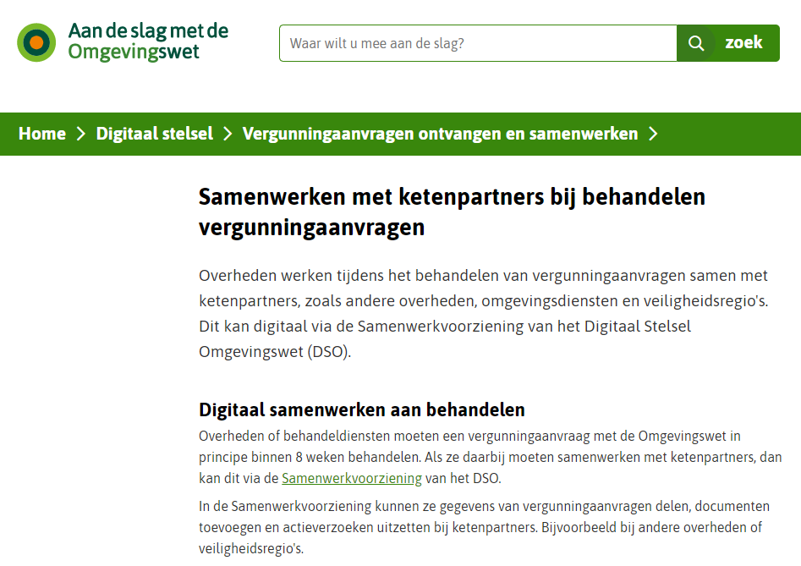
Vraagstukken gerelateerd aan VTH: Samenwerkvoorziening en informatiebeheer
Metadata
Volledigheid
Beheermandaat
Verplaatsing en
verwijdering

Slide 36
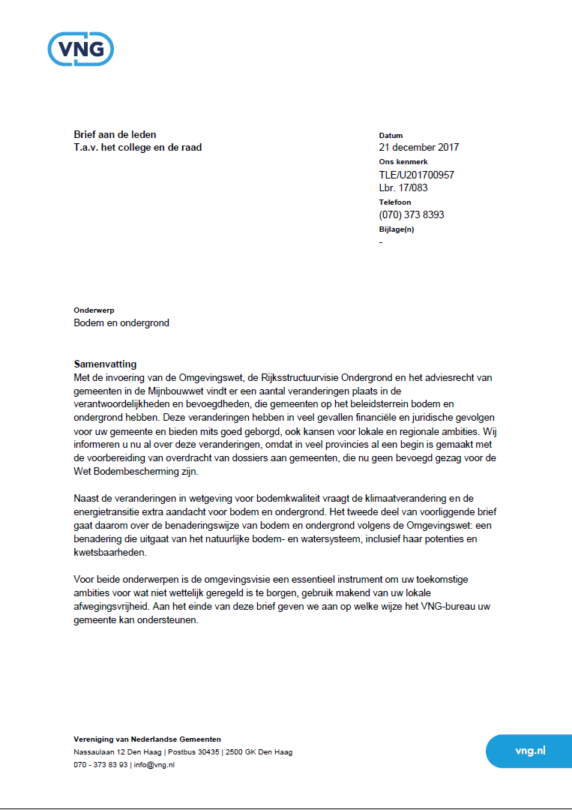
Vraagstukken gerelateerd aan VTH: overdracht bodemtaken en BRO
Als gevolg van de Omgevingswet…
gemeenten krijgen verantwoordelijkheid voor bodemtaken
provincies voor grondwaterkwaliteit
Welke afspraken over bodeminformatie,
-rapporten en dossiers?
Bodemdossiers gaan heel ver terug…
Omgevingsdienst als Informatiehuis Bodem?

Slide 37
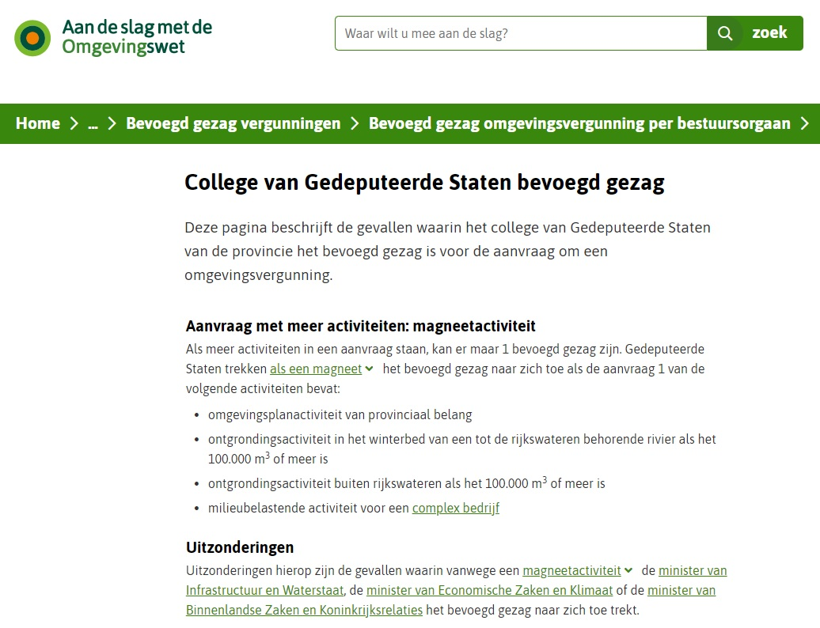
Vraagstukken gerelateerd aan VTH: ‘magneetactiviteiten’
Afspraken nodig over toegankelijkheid informatie voor medeoverheden?

Slide 38
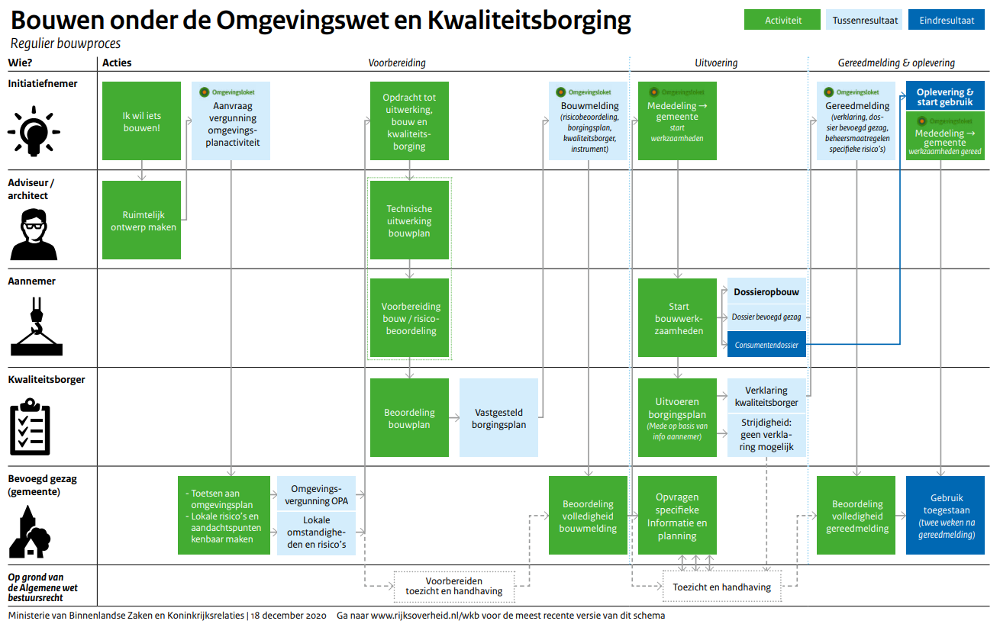
Vraagstukken gerelateerd aan VTH: Wet kwaliteitsborging voor het bouwen

Slide 39

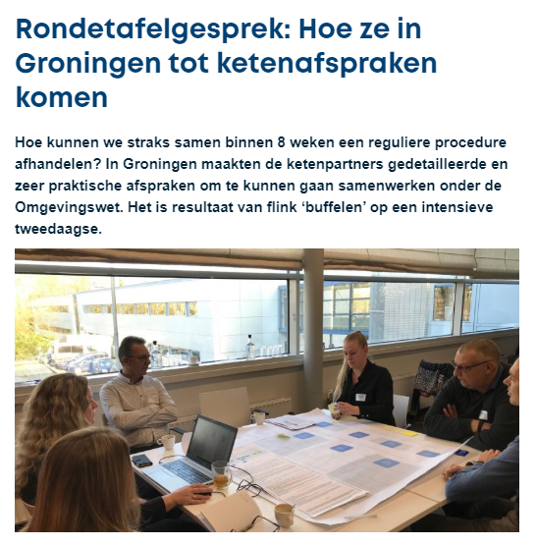
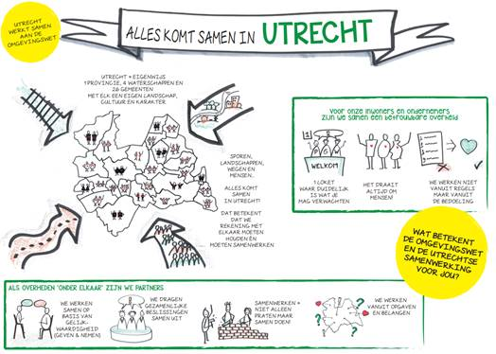
Wat is altijd nog welkom?
Laat ons weten…
Initiatieven in andere regio’s (bijv. Flevoland en Groningen)
Eigen ontwerpen, procedures, business cases, communicatie…
Vragen en suggesties
ben.de.jong@utrecht.nl
j.vankoutrik@hetutrechtsarchief.nl

